Slide 1
UD7.1 – Navegación y Temas con Jetpack Compose
2º CFGS Desarrollo de Aplicaciones Multiplataforma
2024-25

Slide 2
1.- Navegación
Con la programación tradicional de Android (Views) cada pantalla de la aplicación se implementaba en una Activity diferente.
Esto obligaba a utilizar grafos de navegación, instrucciones para iniciar Activities, crear elementos para poder mandar información a la ventana nueva y para poder recibir información cuando se cierre la ventana.
Con Jetpack Compose se ha simplificado toda la navegación debido a que la estructura que se utiliza se basa en Single Activity.
Single Activity consiste en una única Activity que gestiona todos los elementos de la interfaz, los cuales se dividen en diferentes componentes propios de Jetpack Compose

Slide 3
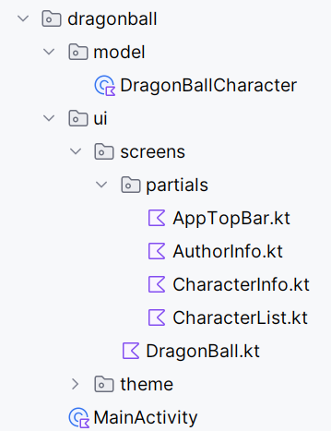
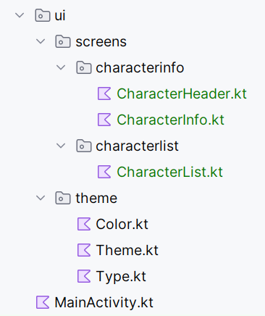
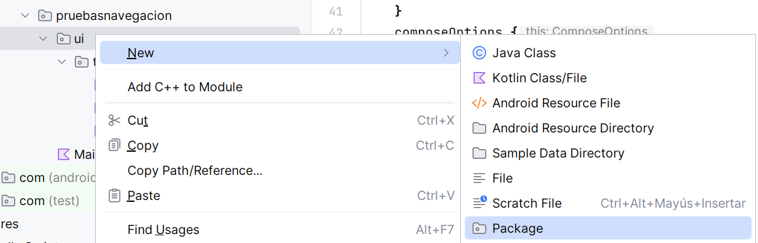
1.- Navegación
A partir de este momento es muy importante tener organizados en carpetas todos los componentes de la aplicación.
Para ello se puede crear un paquete llamado screens dentro de ui donde ir creando los diferentes componentes de cada una de las pantallas.
Dentro del paquete screens se pueden ubicar directamente los archivos .kt de cada pantalla o incluso se pueden crear diferentes paquetes nuevos si cada pantalla hace uso de varios archivos .kt.

Slide 4
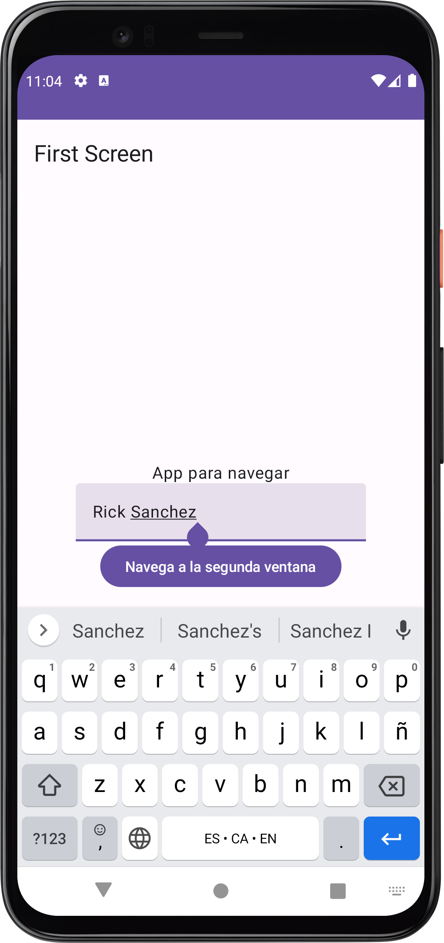
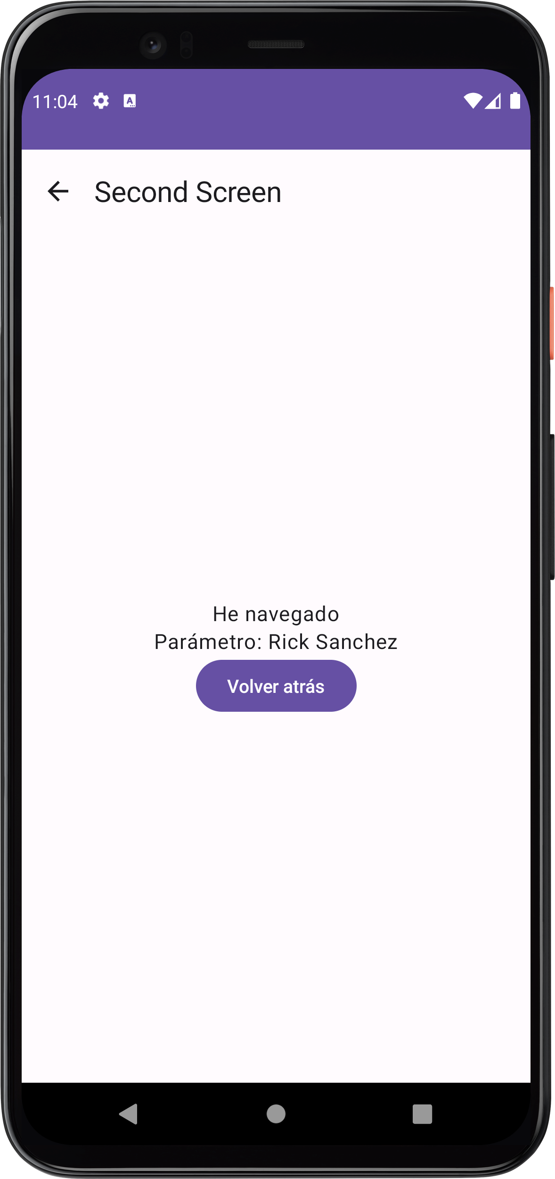
1.- Navegación
El ejemplo que se va a estudiar consiste en una aplicación con dos pantallas.
La primera pantalla mostrará un TextField para introducir el nombre y un botón para navegar a la segunda pantalla enviándole el nombre.
La segunda pantalla mostrará el nombre recibido y mostrará un botón para volver.

Slide 5
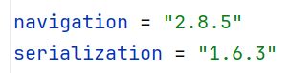
1.- Navegación
Para implementar la navegación con Jetpack Compose se debe añadir las siguientes dependencias:
Archivo libs.versions.toml
En el apartado [version]
En el apartado [libraries]
En el apartado [plugins]

Slide 6
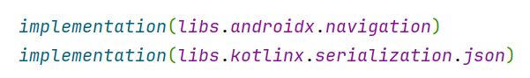
1.- Navegación
Para implementar la navegación con Jetpack Compose se debe añadir las siguientes dependencias:
Archivo build.graddle.kts (Module: app)
Dentro de plugins
Dentro de dependencias
Recuerda pulsar Sync Now tras estos cambios.

Slide 7
1.- Navegación
La navegación con Jetpack Compose necesita dos elementos:
NavController
Se encarga de controlar la navegación.
NavHost
Se encarga de mostrar cada una de las pantallas a las que se navega.
El elemento NavHost define las diferentes pantallas a las que se puede navegar y además necesita al NavController.

Slide 8
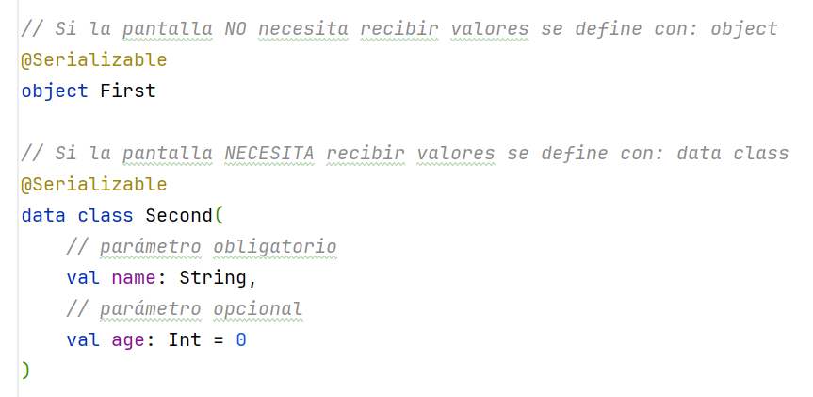
1.- Navegación
El primer paso es crear un paquete llamado navigation y en él crear un archivo llamado Screens que contendrá una referencia a cada una de las pantallas de la aplicación para tenerlas centralizadas.
Si la pantalla no necesita recibir valores se define la ruta con: object
Si la pantalla necesita recibir valores se define con la ruta con: data class
Los parámetros opcionales se indican añadiéndoles un valor por defecto.

Slide 9
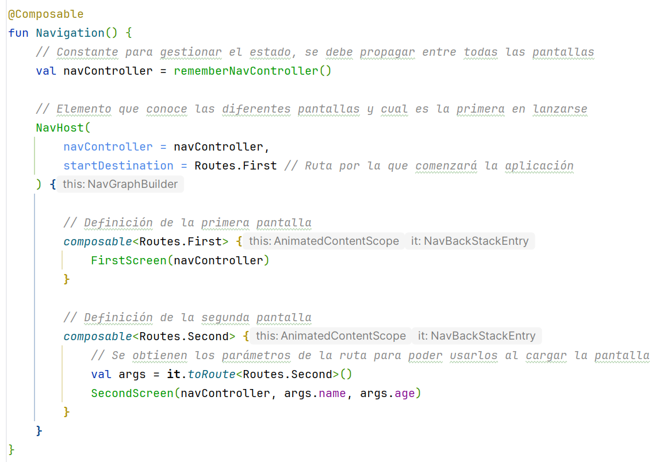
1.- Navegación
A continuación, dentro del paquete navigation se creará un archivo llamado Navigation.kt que contendrá un componente @Composable llamado Navigation. En este archivo se definirán el NavController y el Navhost.

Slide 10
1.- Navegación
En el ejemplo se han definido dos pantallas:
La primera cargará el componente FirstScreen que recibirá el objeto NavController.
La segunda cargará el componente SecondScreen que recibirá el objeto NavController y también un argumento de tipo String. Este argumento deberá indicarse cuando se quiera navegar a esta pantalla.
El objeto NavController debe pasarse a todos los componentes en los que al interactuar con ellos se produzca un cambio de pantalla (navegación).

Slide 11
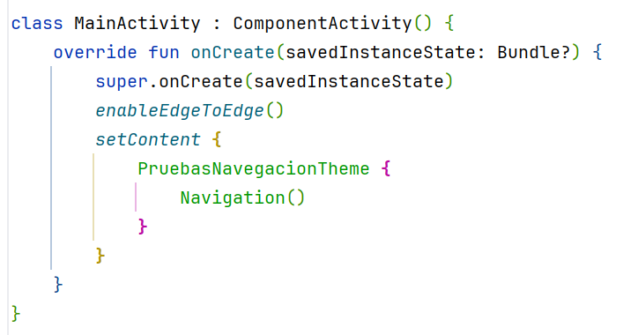
1.- Navegación
Como a partir de ahora se tendrán varias pantallas y todas serán gestionadas por el componente Navigation, en el archivo MainActivity se debe indicar que se cargue ese componente.

Slide 12
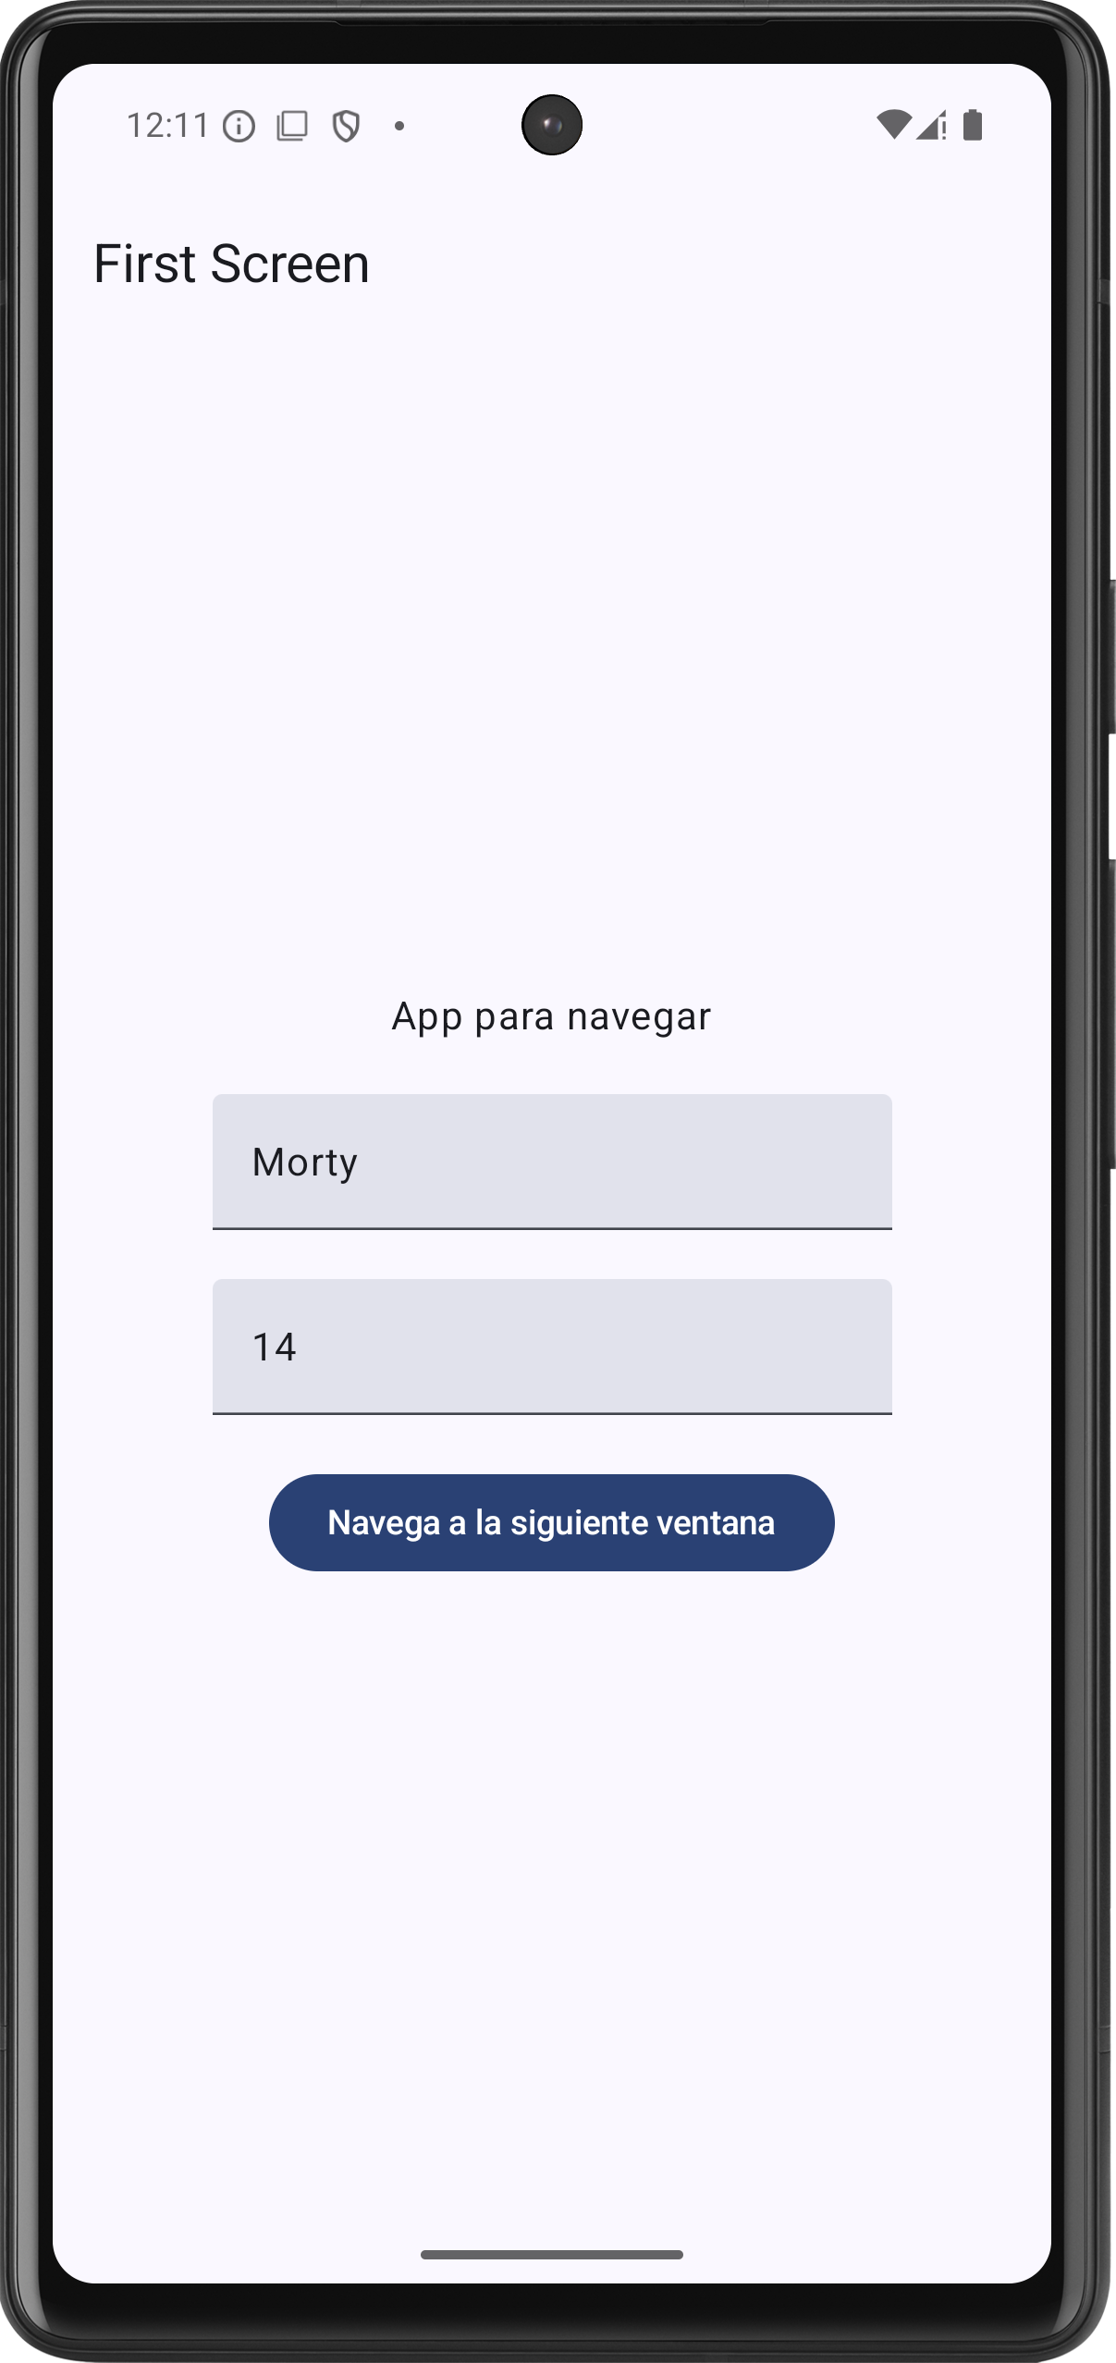
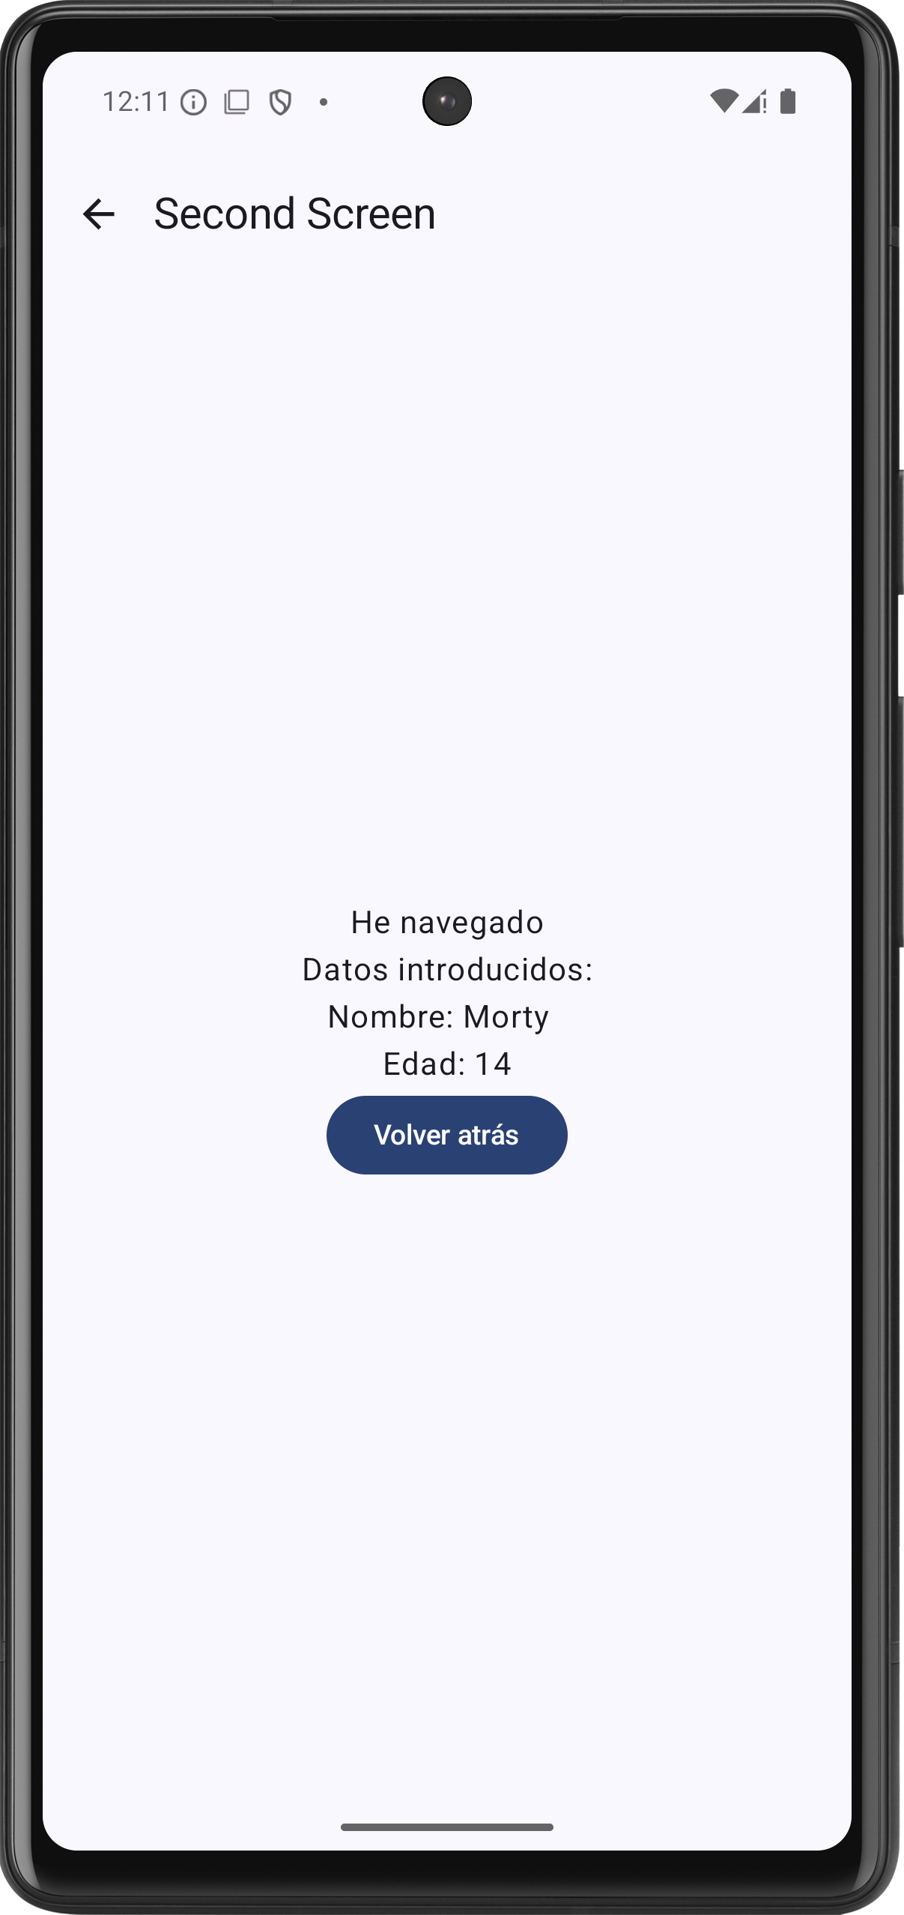
1.- Navegación
Con todo esto ya está creado el sistema de navegación, lo único que queda es crear el contenido de las pantallas de la aplicación.

Slide 13
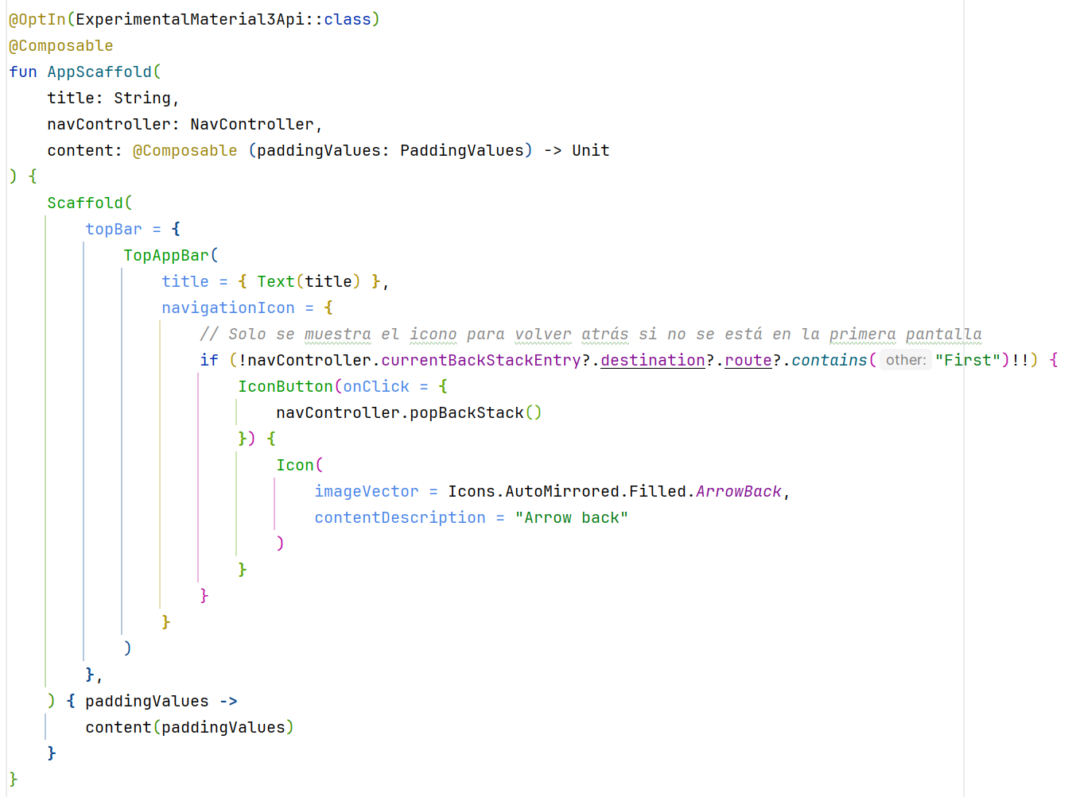
1.- Navegación
Dentro de la carpeta screens se crea un paquete nuevo llamado layout y en él se crea un nuevo archivo Kotlin llamado AppScaffold.kt.
Este archivo contendrá la estructura para todas las pantallas de la aplicación.
Este componente recibe:
El título a mostrar en la TopBar.
El NavController para poder navegar desde la TopBar.
Una función lambda para el contenido del Scaffold, que devuelve el parámetro paddingValues que se debe asignar siempre al primer componente de un Scaffold.

Slide 14
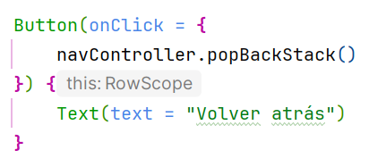
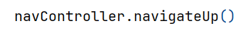
1.- Navegación
AppScaffold
Mediante navController.popStackBack se indica que se debe ir a la pantalla anterior en la pila de pantallas.
La instrucción navController.navigateUp realiza la misma acción.

Slide 15
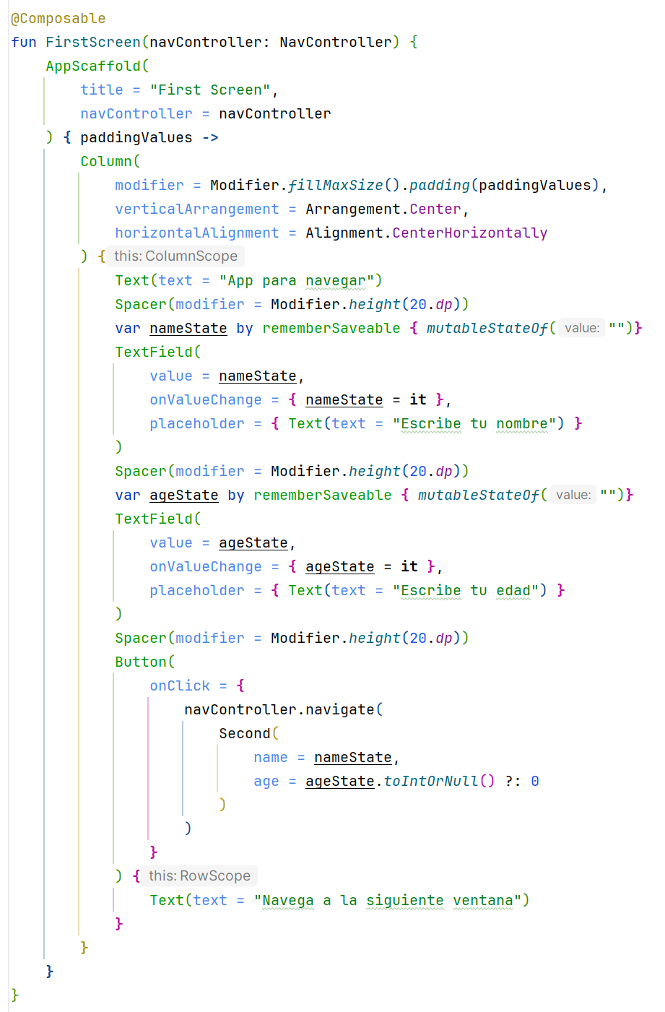
1.- Navegación
FirstScreen

Slide 16
1.- Navegación
FirstScreen
Mediante navController.navigate se indica que se debe ir a la pantalla Second pasándole los parámetros necesarios.
Como ageState es una variable de estado que almacena un valor entero, se intenta convertir a Int y en caso de fallar la conversión se usará el valor 0.

Slide 17
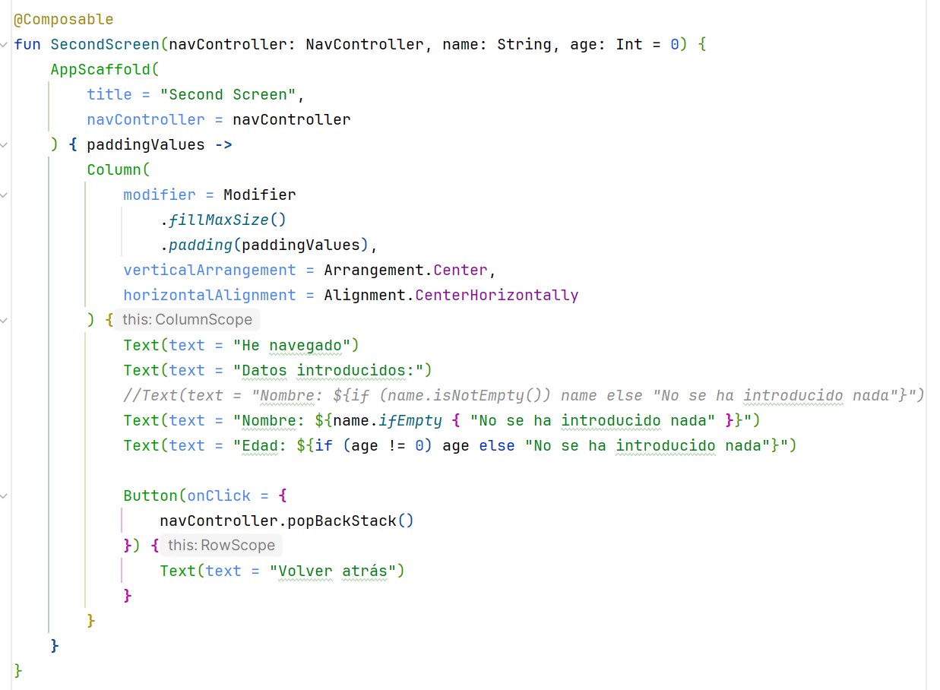
1.- Navegación
SecondScreen

Slide 18
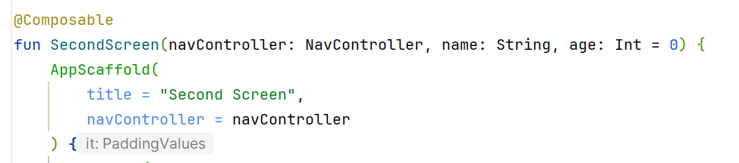
1.- Navegación
SecondScreen
Como el parámetro age se ha definido como opcional en la ruta, en el componente de la pantalla se debe asignar un valor por defecto para el caso en el que se navegue a la pantalla sin haber indicado ese parámetro.

Slide 19
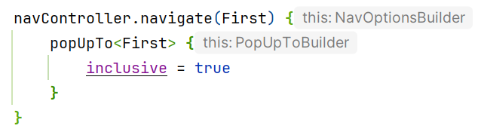
1.- Navegación
En Android cuando se navega entre pantallas, estas se van acumulando en la pila de pantallas por ello para volver se ha utilizado la función popBackStack que permite volver a la pantalla anterior.
Si se navega directamente a First se estaría añadiendo de nuevo esa pantalla a la pila.
Si se quiere navegar a una pantalla determinada indicando que se eliminen las pantallas intermedias se debe realizar de la siguiente manera:
El parámetro inclusive indica que se debe eliminar la pantalla a la que se navega para que así no se quede duplicada.

Slide 20
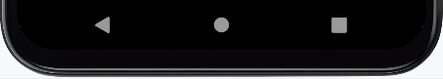
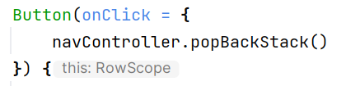
2.- BackHandler
En los dispositivos Android suele haber un botón que permite volver a la pantalla anterior. Además, los desarrolladores en ocasiones colocan en la barra superior una flecha que realiza la misma función.
Estos botones ejecutan la operación navController.popBackStack().
Esto siempre vuelve a la pantalla anterior sea de la propia aplicación o de otra, de hecho si se acaba de abrir la aplicación desde la pantalla principal del móvil (escritorio) al pulsar sobre la flecha hará que vuelva la pantalla principal.

Slide 21
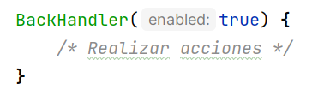
2.- BackHandler
Este comportamiento se altera usando el componente BackHandler.
Con enabled = true los botones atrás estarán deshabilitados siempre.
No es recomendable que enabled siempre sea true porque en ese caso nunca se podrá salir de la aplicación.
Se puede realizar esta acción para ejecutar instrucciones, por ejemplo, antes de salir de la aplicación

Slide 22
Práctica
Actividad 1
Estudio de la aplicación de Navegación de ejemplo.

Slide 23
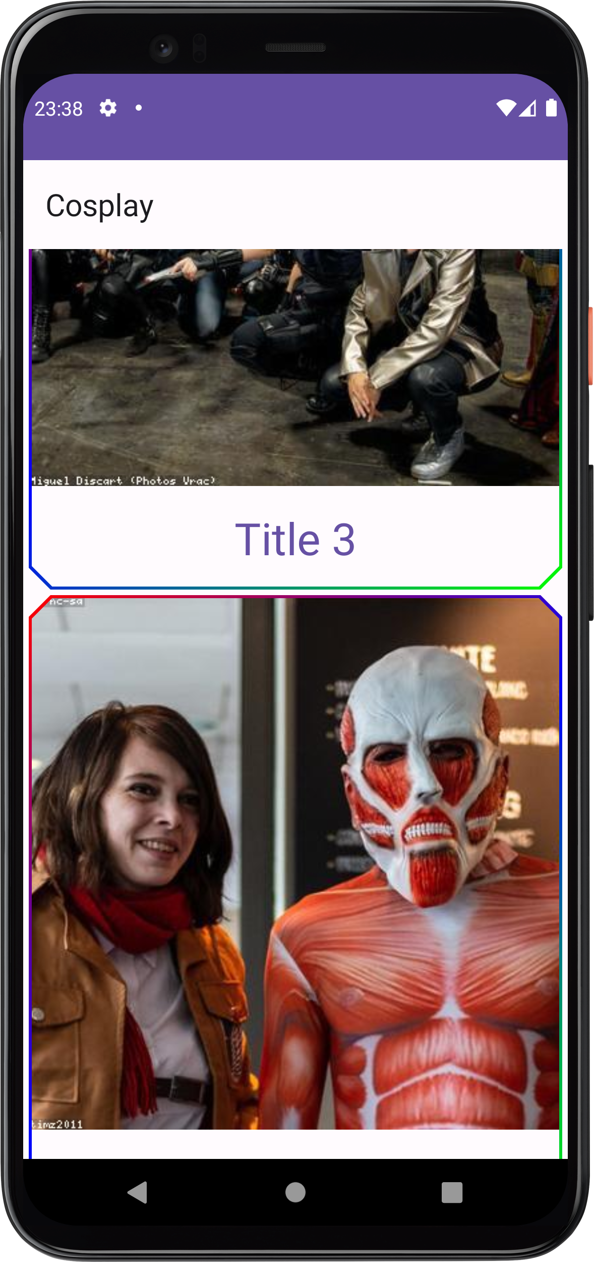
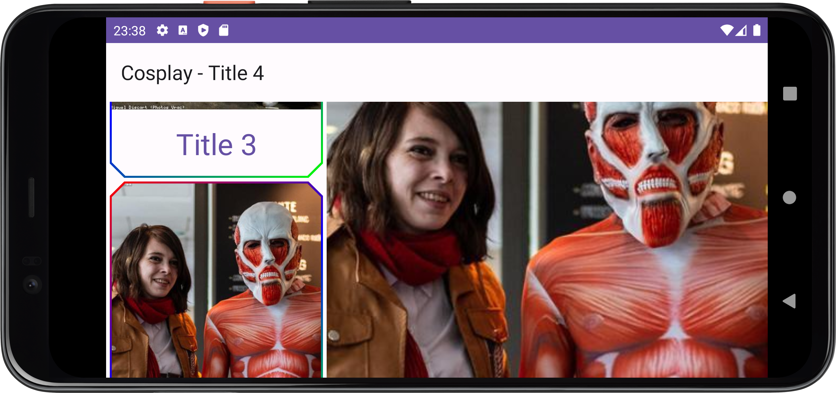
3.- Diseños adaptativos
Los dispositivos móviles tienen tamaños y resoluciones de pantalla diferentes, conociendo el tamaño de pantalla y la orientación se puede decidir qué componentes mostrar en la pantalla.
Por ejemplo, las aplicaciones maestro-detalle:

Slide 24
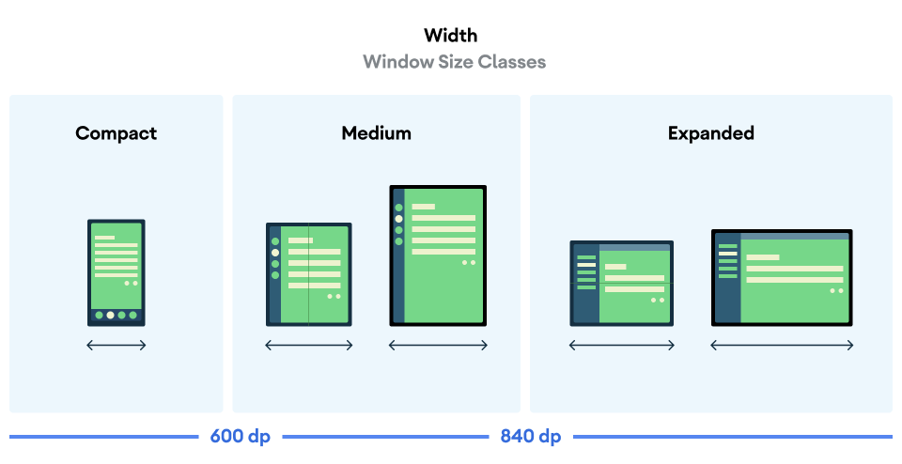
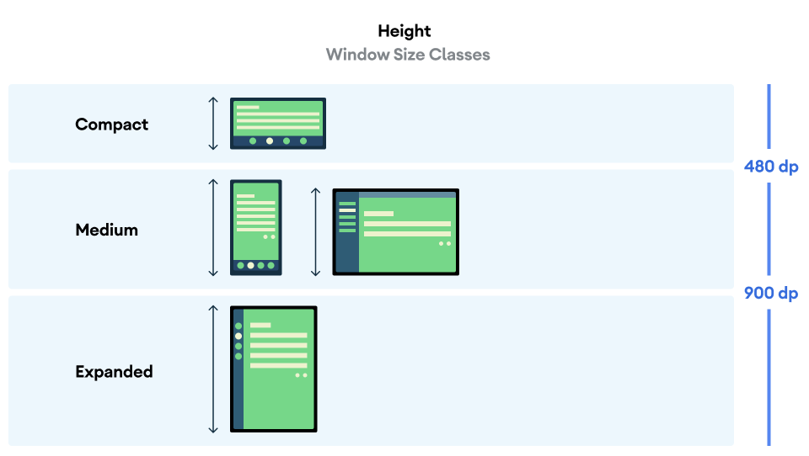
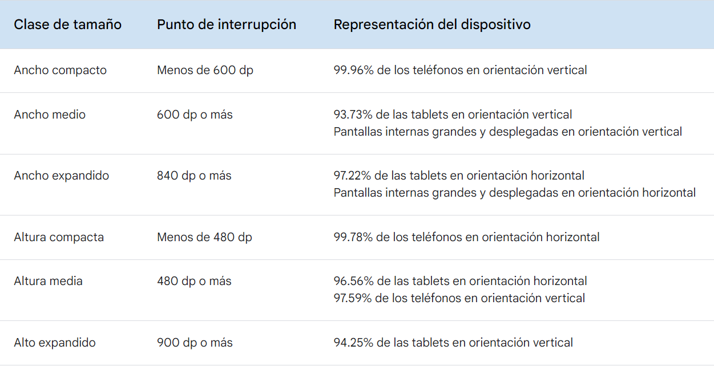
3.- Diseños adaptativos
Existen varias maneras de conocer el tamaño y orientación de la pantalla.
Las clases de tamaño de ventana están categorizadas en la documentación de Jetpack Compose y en ella se indica cómo se deben organizar los elementos.
Por ejemplo el Pixel 6a con API 35 obtiene los siguientes valores:
Vertical: width→ Compact y height → Expanded
Horizontal: width→ Expanded y height → Compact

Slide 25
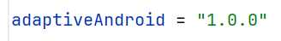
3.- Diseños adaptativos
Para saber las clases de tamaño se debe añadir la siguiente dependencia:
Archivo libs.versions.toml
En el apartado [version]
En el apartado [libraries]
Archivo build.graddle.kts (Module: app)
Dentro de dependencias
Recuerda pulsar Sync Now tras añadir la dependencia.

Slide 26
3.- Diseños adaptativos
Una vez añadida la dependencia anterior se puede hacer uso de las siguientes instrucciones para conocer las clases de tamaño de la ventana del dispositivo:
Estas instrucciones devolverán uno de los siguientes valores:
WindowWidthSizeClass.COMPACT WindowHeightSizeClass.COMPACT
WindowWidthSizeClass.MEDIUM WindowHeightSizeClass.MEDIUM
WindowWidthSizeClass.EXPANDED WindowHeightSizeClass.EXPANDED

Slide 27
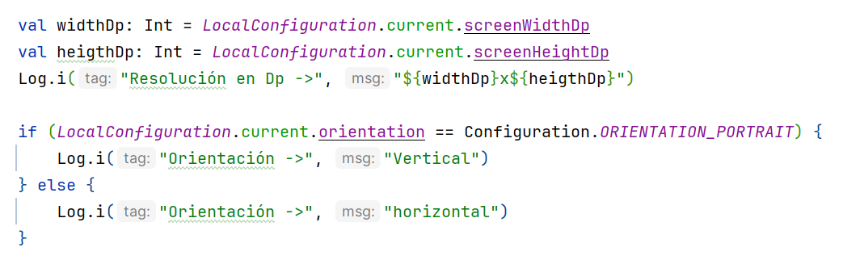
3.- Diseños adaptativos
También se puede obtener las dimensiones de la pantalla y su orientación mediante la clase LocalConfiguration.
Dimensiones en Dp:
Orientación de pantalla:

Slide 28
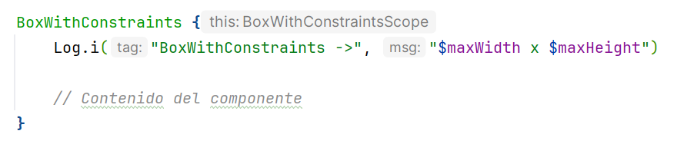
3.- Diseños adaptativos
Una última opción es utilizando el componente de Layout BoxWithConstraints que inyecta automáticamente las dimensiones.
Si se utiliza este método fuera de un Scaffold se obtienen valores superiores debido a que incluye en las dimensiones márgenes y barras de estado superior e inferior.

Slide 29
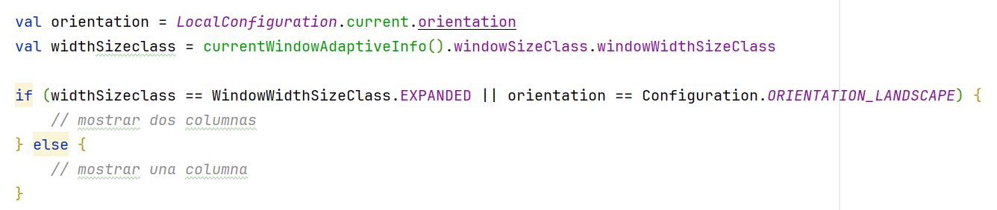
3.- Diseños adaptativos
Una vez se conoce el tamaño/orientación de la pantalla se pueden cargar unos componentes u otros.
Por ejemplo:

Slide 30
Práctica
Actividad 2
Estudio de la aplicación Dragon Ball con diseño adaptativo.

Slide 31
4.- Splash Screen
Una Splash Screen (pantalla de presentación) es una ventana que aparece cuando se lanza una Activity de una aplicación o un juego siempre y cuando el proceso asociado a dicha aplicación no está ejecutándose.
Por defecto, la Splash Screen de una aplicación consiste en el icono de la aplicación sobre fondo blanco/negro (según el modo activado).
La Splash Screen es un buen recurso para evitar la pantalla en blanco mientras se abre la aplicación y se cargan datos necesarios para la aplicación.

Slide 32
4.- Splash Screen
Android Studio ofrece una librería que permite personalizar la Splash Screen por defecto, pero su configuración es bastante compleja.
Si la aplicación debe cargar bastantes datos, la Splash Screen por defecto puede no durar el tiempo suficiente.
Gracias a Jetpack Compose y la técnica Single Activity se puede crear una segunda Splash Screen para cargar los datos con ella.
En esta unidad se estudiarán las dos técnicas:
Modificar la Splash Screen por defecto.
Crear una Splash Screen con Jetpack Compose.

Slide 33

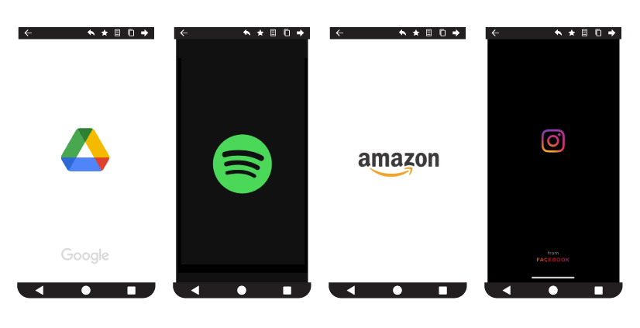
4.- Splash Screen
En una Splash Screen suelen aparecer:
Imagen o logotipo.
Nombre de la aplicación.
Versión de la aplicación.
Nombre de los desarrolladores.
Motor utilizado para el desarrollo.
Además, se suelen utilizar animaciones.

Slide 34
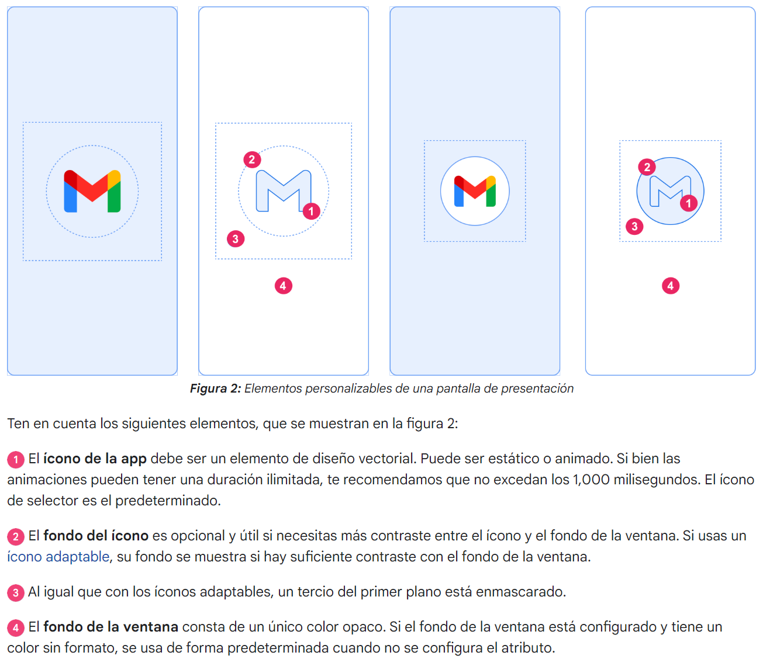
5.- Splash Screen - XML
A partir de Android 12, la Splash Screen por defecto se implementa de la siguiente manera:
Documentación:
Inglés
Español

Slide 35
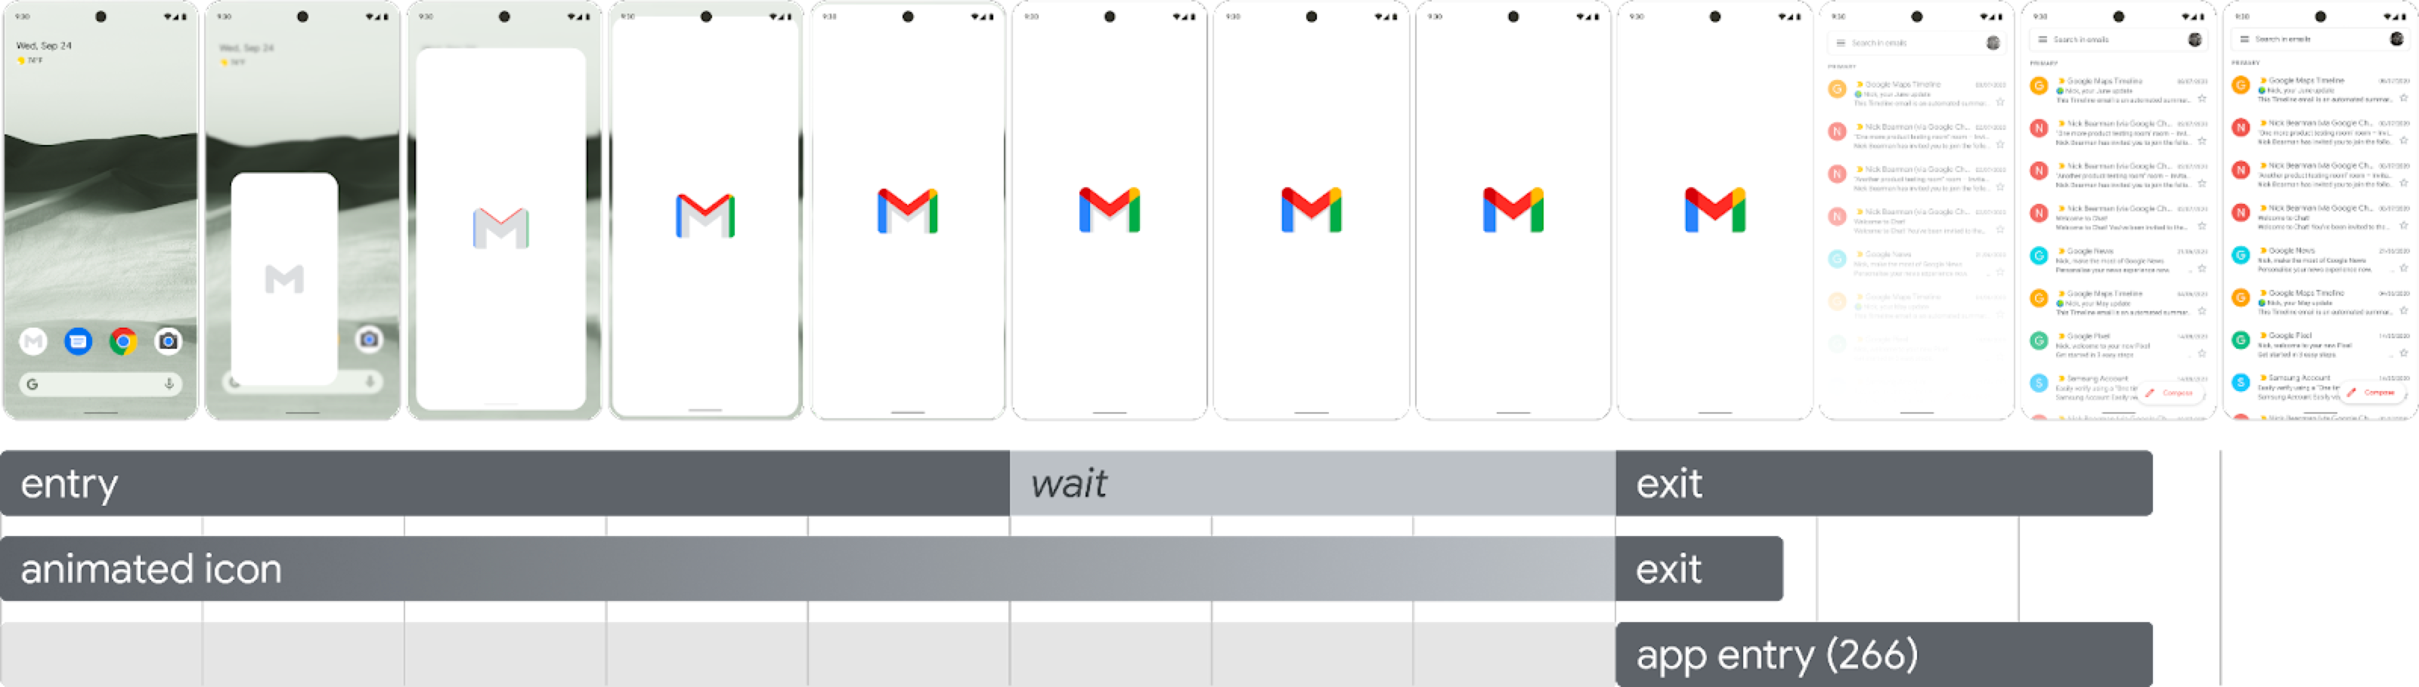
5.- Splash Screen - XML
El proceso de mostrar la Splash Screen consta de la siguiente secuencia:
Animación de entrada: se muestra la Splash Screen. Android controla esta animación y no se puede personalizar.
Splash Screen: se muestra el contenido de la Splash Screen animando la imagen de manera automática en el caso de ser una imagen vectorial animada (xml) y que la versión de Android sea 12 o superior.
Animación de salida: manera en la que desaparece la Splash Screen. Por defecto la controla el sistema pero se puede personalizar, en caso de personalizarse es obligado eliminar la Splash Screen de manera manual al terminar la animación. En esta animación se pueden animar la imagen y/o la propia Screen Splash.

Slide 36
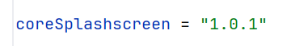
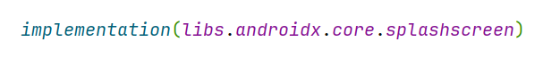
5.- Splash Screen - XML
Para personalizar la Splash Screen por defecto se debe añadir la siguiente dependencia:
Archivo libs.versions.toml
En el apartado [version]
En el apartado [libraries]
Archivo build.graddle.kts (Module: app)
Dentro de dependencias
Recuerda pulsar Sync Now tras añadir la dependencia.

Slide 37
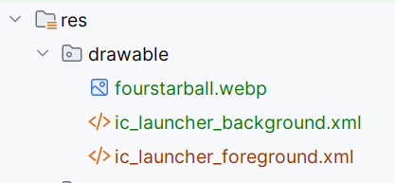
5.- Splash Screen - XML
Si se quiere usar una imagen esta se debe añadir al proyecto en la carpeta resources:
Es preferible usar gráficos vectoriales pero se pueden usar mapas de bits (png o jpg) convertidos a webp.
Las medidas de la imagen deben cumplir lo siguiente:
Sin transparencia: 240x240 (se muestra un círculo de 160 de radio)
Con transparencia: 288x288 (se muestra un círculo de 192 de radio)
Si es un gráfico vectorial la medida serán dp, si es un mapa de bits la medida serán px.

Slide 38
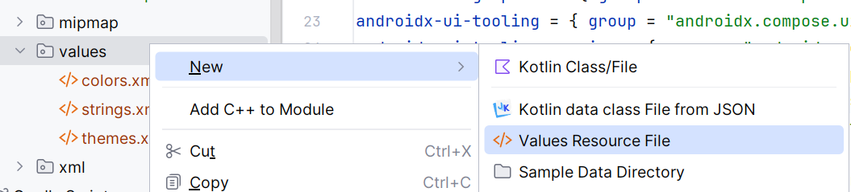
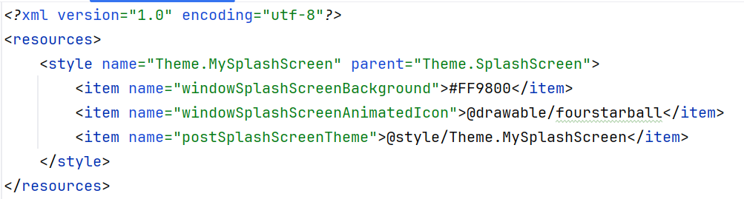
5.- Splash Screen - XML
El siguiente paso consiste en crear el estilo de la Splash Screen, para ello se debe crear un archivo de recurso res/values/splash.xml:
con el siguiente código:
Tema que ofrece Android para poder crear la Splash Screen
Color de fondo
Imagen
Tema que se carga al acabar la Splash Screen
El tema a cargar al acabar es el que ya existe en res/values/themes.xml.

Slide 39
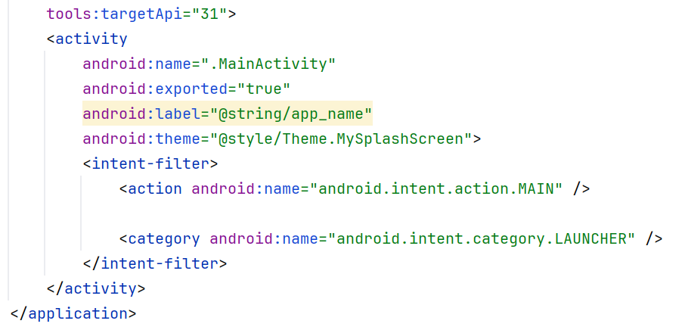
5.- Splash Screen - XML
En el archivo del manifiesto se debe indicar que la Activity va a usar la Splash Screen definida en el nuevo tema:

Slide 40
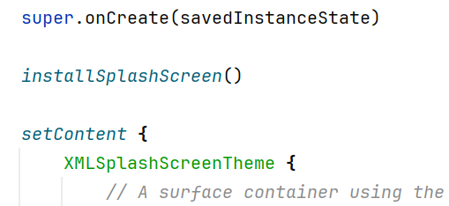
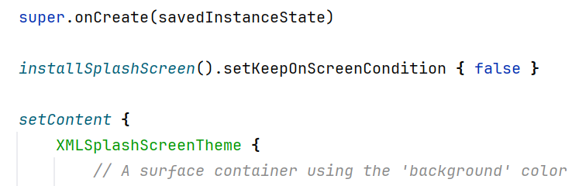
5.- Splash Screen - XML
Por último se debe indicar en el archivo kotlin MainActivity.kt de la actividad que se va a utilizar la Splash Screen:
Si tras acabar la ejecución de la Splash Screen la pantalla se quedara en blanco hasta que se muestra la pantalla principal de la aplicación se debe añadir el siguiente código a la línea anterior:

Slide 41
5.- Splash Screen - XML
Con lo visto anteriormente la Splash Screen funcionará correctamente en todos los dispositivos.
A partir de Android 12 (API 31) se introducen algunas características nuevas para la Splash Screen:
Imágenes animadas (solo vectoriales en formato xml)
Mostrar una imagen secundaria (branding image) en la parte inferior.
Animación de salida de la Splash Screen.
En la documentación se puede consultar toda la información y ejemplos para estas características.

Slide 42
6.- Splash Screen – Jetpack Compose
Con la navegación de Jetpack Compose es muy sencillo implementar una Splash Screen.
Crear una ruta para la Splash Screen en Routes.kt.
Añadir la ruta de la Splash Screen al archivo Navigation.kt
Indicar en el NavHost (Navigation.kt) que la Splash Screen es la "startDestination".
Crear un componente @Composable con el contenido de la Splash Screen.
Indicar en el @Composable de la Splash Screen que al acabar de cargar se navegue a la siguiente pantalla.

Slide 43
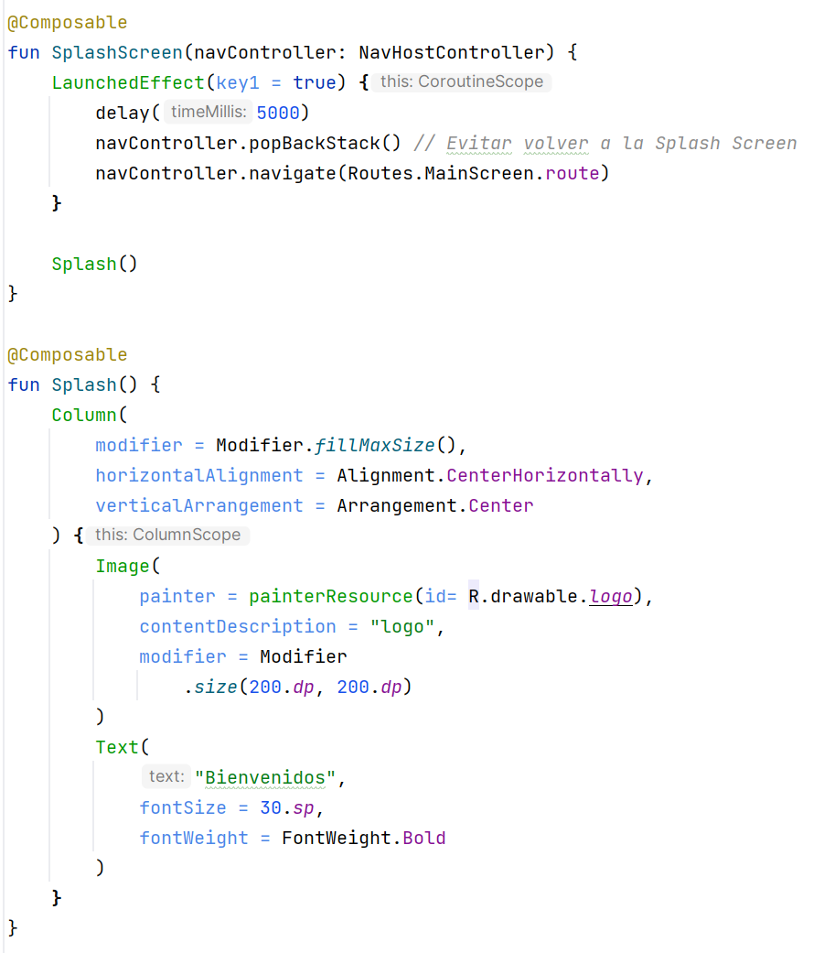
6.- Splash Screen – Jetpack Compose
Se utiliza LaunchedEffect (se estudiará más adelante) para poder ejecutar ese código en segundo plano (corrutina).
En una aplicación real en vez de la instrucción delay(5000) se tendrían que codificar las instrucciones que obtienen la información que la aplicación necesita, por ejemplo de una base de datos o de una API.
Se pueden diseñar Splash Screens muy vistosas utilizando las animaciones que se verán al final de esta unidad.

Slide 44
6.- Splash Screen – Jetpack Compose
Al añadir una Splash Screen con Jetpack Compose el flujo de apertura de la aplicación será el siguiente:
Splash Screen por defecto (con el icono de la aplicación).
Splash Screen de Jetpack Compose.
Screen principal.
Usando esta técnica se aprovecha la facilidad de diseño que ofrece Jetpack Compose.
Además, se puede iniciar la Splash Screen de Jetpack Compose para que de inicio contenga el icono de la aplicación en medio y así dar continuidad entre las dos Splash Screen.

Slide 45
Práctica
Actividad 3
Estudio de Splash Screen de ejemplo

Slide 46
7.- Onboarding
Se conoce como Onboarding (subir a bordo) a una serie de pantallas que se muestran en la aplicación a modo de presentación de la misma.
Mediante el Onboarding se puede explicar al usuario en pocos pasos el funcionamiento de la aplicación.
También permite que el usuario introduzca datos, por ejemplo, en Telegram/Whatsapp en el Onboarding se pide el número de teléfono, la confirmación del mismo y el nombre de usuario.
Existen muchas técnicas para el Onboarding, en unos es obligado pasar por todos los pasos y en otros se permite saltárselo y pasar a la aplicación en sí.

Slide 47
7.- Onboarding
El OnBoarding solo debe mostrarse la primera vez que se abre la aplicación tras ser instalada.
Si en el Onboarding se recogen datos necesarios para el funcionamiento, este se seguirá mostrando mientras no se hayan recogido esos datos.
En aplicaciones donde se puede realizar cambio de usuario el Onboarding se mostrará cada vez que el usuario actual salga del sistema (logout).

Slide 48
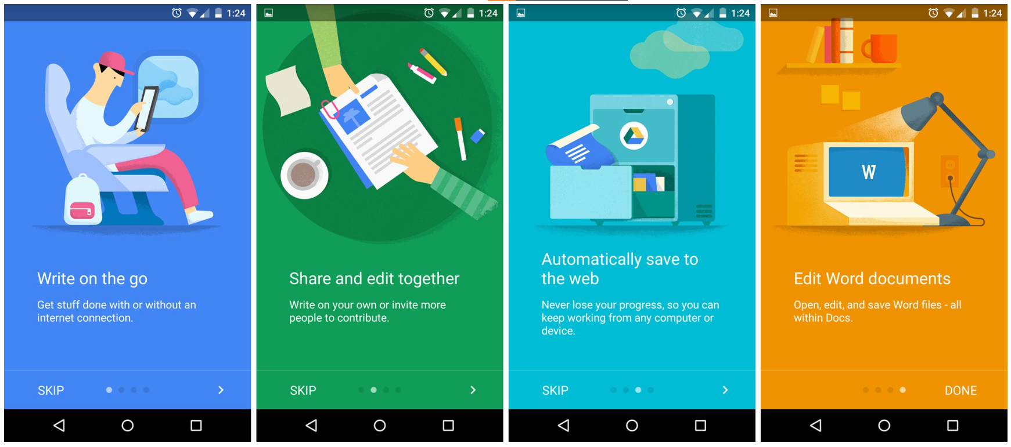
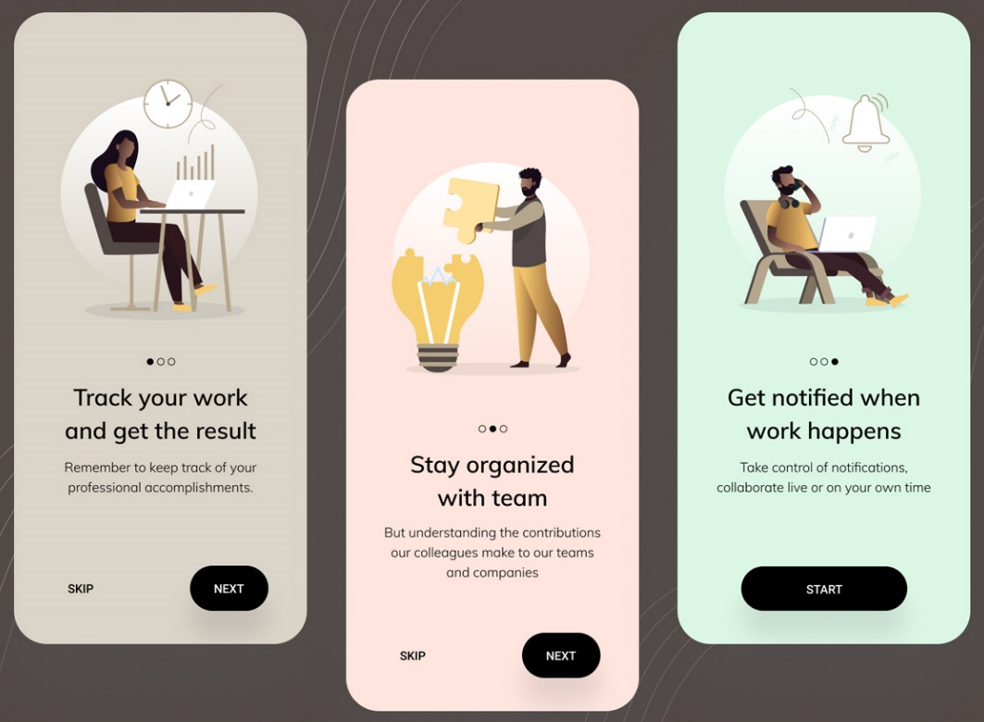
7.- Onboarding
En internet se pueden encontrar muchas técnicas y buenas prácticas para diseñar un buen Onboarding.
A continuación se muestran un par de ejemplos:

Slide 49
7.- Onboarding
Crear un Onboarding con Jetpack Compose y Navegación es muy sencillo utilizando la navegación, se puede elegir una de las siguientes técnicas:
Crear tantas Screens como pantallas tenga el Onboarding y controlar la navegación entre ellas.
Crear una única Screen con un HorizontalPager (si se recogen datos obligatorios se deberá controlar la navegación entre las páginas con botones).
Al acabar el Onboarding se tendrá que navegar a una Screen que ya tenga funcionalidad de la aplicación.

Slide 50
7.- Onboarding
Para que el Onboarding solo se muestre la primera vez que se ejecute la aplicación (o cuando sea necesario si por ejemplo el usuario hace logout) se debe almacenar de alguna manera esa información.
En la UD9 Persistencia se estudiará cómo guardar preferencias de la aplicación que permitirán almacenar esta información.

Slide 51
Práctica
Actividad 4
Navegando

